Slide 1
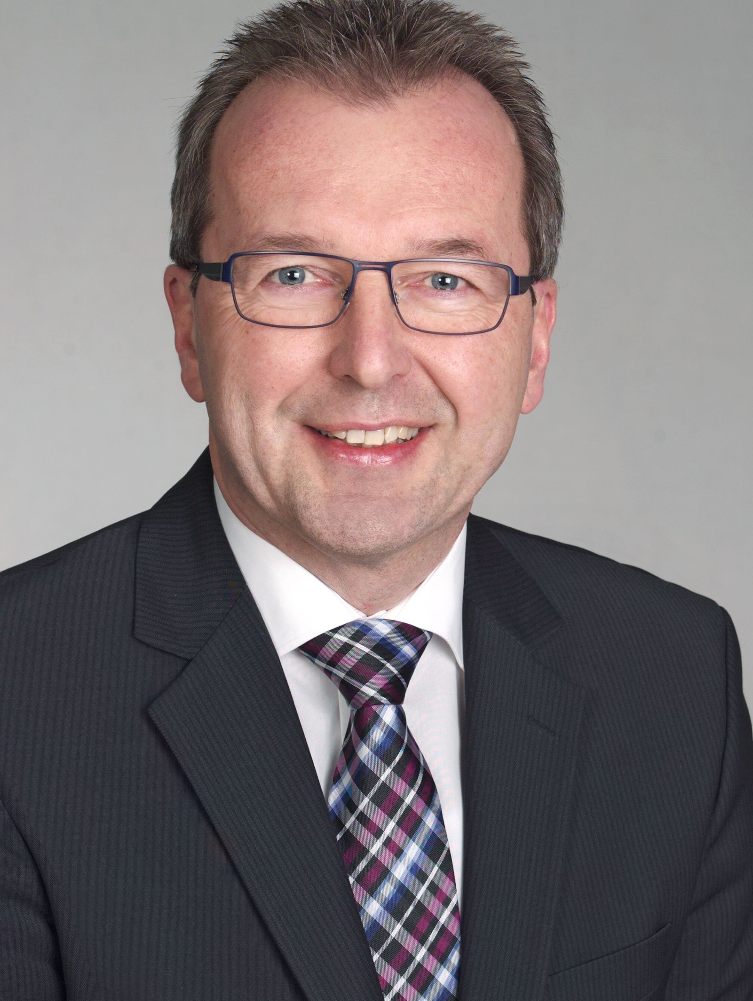

Walter Weiss
Repräsentiert 1% der Nutzer
Alter: 42 Jahre
Biographie:
Arbeitsumgebung:
Beruf: Bürgermeister
Walter hat Verwaltungswesen an der FH Wiesenbach studiert. Dort hat er auch seine damalige Frau Miriam kennen gelernt. Nach dem Studium hat er angefangen in der Landesverwaltung im Verkehrsbereich zu arbeiten. Nach den ersten 7 Jahren war für Walter klar das er hier keine Aufstiegsmöglichkeiten haben wird. Deswegen hat er sich dann in Heitersheim seine Heimat gemeinde als Bürgermeister Kandidat aufstellen lassen. Wo er auch gewählt wurde. Es gab nur einen Gegenkandidaten den alten Bürgermeister.
Walter ging in seiner neuen Rolle voll auf da er endlich seine Kreativität einbringen konnte. Leider merkte er nicht das seine Frau extrem unglücklich war. Da sie aus Stuttgart wegziehen musste und in Heitersheim nie Anschluss fand. Nach 2Jahren Streit und einer Affäre zog Miriam zurück nach Stuttgart. Walter fürchtet nun um seine Wiederwahl als Unverheirateter deswegen ist er die letzten Jahre sehr aktiv im online Dating. Leider ist die Auswahl in seinem Landkreis nicht sehr hoch deswegen er Freitags um zu seinen Dates zu kommen relativ weit fahren muss. Seit ein paar Monaten hat er Tinder für sich entdeckt. Walter ist sehr Technik affin und steht neuen Technologien offen gegenüber.
Er hat noch viel vor. Er will auch noch eine Familie gründen aber die Zeit läuft ihm davon.
Er is auch noch im Narrenverein aktiv und kann dort seine Liebe für schlechte Witze ausleben.
Seine Vorliebe gilt da vor allem Wortspielen. In der Arbeit liegt sein Wort Talent leider brach da seine Sekretärin ihm einmal genervt mit Kündigung gedroht hat wenn er noch ein blöden Witz reißt. Das hat Walter sehr verletzt.
Walter arbeitet im Büro und telefoniert 50% seiner Arbeitszeit. In der übrigen Zeit bearbeitet er Akten. Er sitzt in einem Einzelbüro und Mittwochs ist er im Ratssaal zum Stadtrat
Status: Geschieden, keine Kinder
Wohnort: Heiterstem
Herausforderungen:
Die begrenzten Ressourcen seiner Stadt sinnvoll einsetzen.
Den Kontakt zu den Wählern aufrecht zu erhalten.
Seine Zeit sinnvoll einzusetzen
Persönlichkeit:
Persönliche Ziele:
Technologien:
introvertiert
Wiedergewählt werden
Eine neue Partnerin finden
Das Wochenende frei zu halten für die Partnersuche.
IT & Internet
extrovertiert
intuitiv
Software
berechnend
Mobile Endgeräte
rational
sensibel
Mobile Applikationen
„Was du heute kannst besorgen, das verschiebe nicht auf morgen“
entscheidend
beobachtend
Social Networking
Notes:
Myers-Briggs Typenindikator
Deutsch: https://de.wikipedia.org/wiki/Myers-Briggs_Typenindikator
English: https://en.wikipedia.org/wiki/Myers%E2%80%93Briggs_Type_Indicator

Slide 2
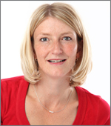
Sophie Meyer
Repräsentiert 15% der Nutzer
Alter: 40 Jahre
Biographie:
Arbeitsumgebung:
Beruf: Hausfrau, 450€-Job (Sachbearbeiterin)
Sophie Meyer ist eine sehr offene und direkte Person. Sie hat Jura studiert, arbeitet aber seit Geburt ihres ersten Kindes nicht mehr in Vollzeit. Ihr Mann ist in der Vertriebsbranche tätig und deshalb oft außer Haus/außer Landes und überlässt Entscheidungen zur Familie etc. deshalb ihr. In ihrer Freizeit verbringt sie gerne Zeit mit ihrer Familie, geht schwimmen oder joggen, und arbeitet ab und zu ehrenamtlich im Musikverein, in dem ihre Kinder Trompete und Klarinette im Orchester spielen lernen. Einmal pro Woche geht sie ins Internet, um sich über aktuelle Themen ihrer Stadt und ihres Landkreises zu informieren. Ihr Wohnort Apfeldorf ist zwar nur eine sehr kleine Stad, gehört aber zur Gemeinde Birnenhausen (ca. 50.000 Einwohner). Außerdem besitzt Sophie ein Smartphone, um mit ihren Freundinnen und ihrer Familie per WhatsApp in Kontakt zu bleiben.
Sophie arbeitet als Aushilfe im Empfang einer kleinen Anwaltskanzlei. Sie betreut wartende Mandanten und kümmert sich um die Terminverwaltung der Anwälte.
Status: Verheiratet, 2 Kinder (8 & 10)
Wohnort: Apfeldorf (1000 Ew.)
Herausforderungen:
Mit all dem Stress (Familie, Probleme mit Mandanten, ehrenamtliche Tätigkeit) irgendwie klarkommen, ohne durchzudrehen
In jeder Situation freundlich bleiben
Persönlichkeit:
Persönliche Ziele:
Technologien:
Ein guter Mensch sein
Ihre Kinder vernünftig erzielen und ihnen eine gute Ausbildung ermöglichen
IT & Internet
introvertiert
IT & Internet
extrovertiert
IT & Internet
Software
intuitiv
Software
berechnend
Mobile Endgeräte
Mobile Endgeräte
rational
sensibel
Mobile Applikationen
„Geht nicht, gibt‘s nicht!“
Mobile Applikatione
entscheidend
beobachtend
Social Networking
Social Networking
Notes:
Myers-Briggs Typenindikator
Deutsch: https://de.wikipedia.org/wiki/Myers-Briggs_Typenindikator
English: https://en.wikipedia.org/wiki/Myers%E2%80%93Briggs_Type_Indicator

Slide 3
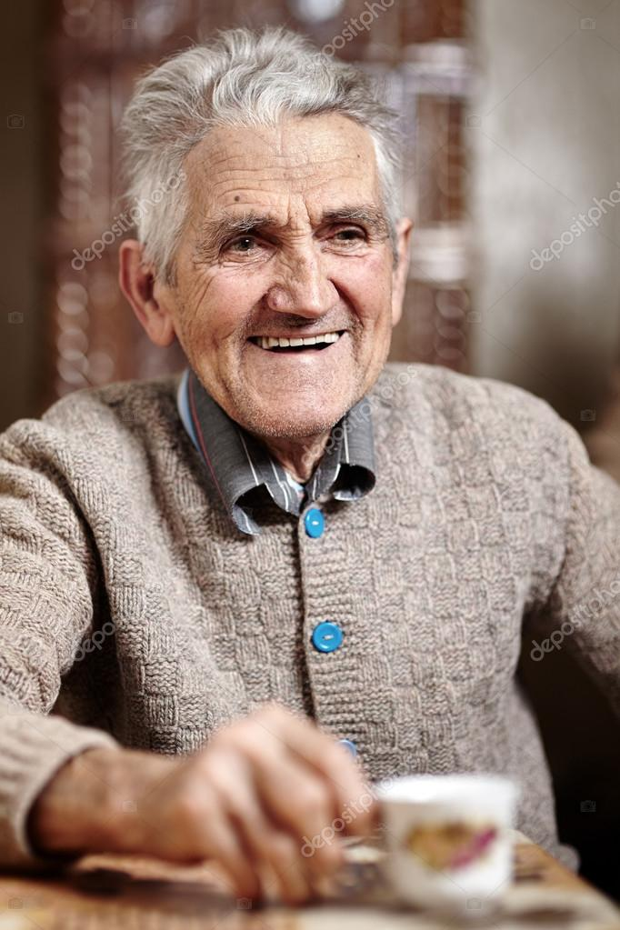


Karl-Heinz Schneider
Repräsentiert 20% der Nutzer
Alter: 78
Biographie:
Arbeitsumgebung:
Beruf: Rentner
Karl-Heinz ist in Großtupfingen geboren und wuchs in Hintertupfingen auf.
Zur Schule ist er in Großtupfingen gegangen, dort hat er auch seine große Liebe gefunden, Renate.
Anschließend machte Karl-Heinz eine Ausbildung zum Maurer und arbeitete viele Jahre auf dem Bau und hat schon so einige Projekte miterlebt und weiß genau wo es beim Bau draufankommt. Wobei immer die nähe zu seinem Zuhause, Hintertupfingen eine ausschlaggebend Rolle gespielt hat.
Nach den vielen Jahren Arbeit, ist Karl-Heinz aber immer noch motiviert, etwas zu verändern und will auch Selbst mit anpacken, wie er es schon immer getan hat. Erkennt viele leute im Dorf und weiß dass einige ähnlich denken aber ihnen die Motivation fehlt und es Bedenken gibt, dass ihre Stimmen nicht gehört werden.
Karl-Heinz ist Rentner und macht noch vieles selbst Zuhause, er kümmert sich um den Garten und renoviert das Haus. Neben diesen Tätigkeiten hat er viel Freizeit und wünscht sich Beschäftigung.
Status: Verheiratet
Wohnort: Hintertupfingen
Herausforderungen:
Kommendes alter
Enges Weltbild
Schlechte Körperliche verfassung
Persönliche Ziele:
Technologien:
introvertiert
Ruhe und Ordnung
Den Garten pflegen
Eine Aufgabe haben
IT & Internet
extrovertiert
Persönlichkeit:
Software
intuitiv
berechnend
Mobile Endgeräte
rational
sensibel
Mobile Applikationen
“Es gibt immer was zu tun”
entscheidend
beobachtend
Social Networking
Notes:
Myers-Briggs Typenindikator
Deutsch: https://de.wikipedia.org/wiki/Myers-Briggs_Typenindikator
English: https://en.wikipedia.org/wiki/Myers%E2%80%93Briggs_Type_Indicator

Slide 4
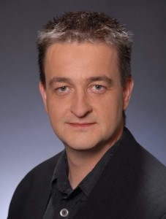
Markus Maier
Repräsentiert 20% der Nutzer
Alter: 33
Biographie:
Arbeitsumgebung:
Beruf: Entwickler
Markus Maier hat die Schule nie wirklich ernst genommen, trotzdem hat er einen ganz passablen Abschluss geschafft. Er ist früher viel in unterschiedlichen Städten unterwegs gewesen, mittlerweile mag er große Städte nicht mehr besonders. Er geht sehr gerne arbeiten, leider muss er dazu jeden Tag in die Stadt pendeln. Seine Freundin wohnt mit ihm zusammen und ist ebenfalls berufstätig.
Obwohl er seine Arbeit mag, freut er sich jeden Abend wenn er in seiner Wohnung am Rande von Gailberg ankommt und die vielen Menschen der Stadt hinter sich lassen kann. Er ist sehr gerne draußen in der Natur und bereist die Welt so viel es ihm möglich ist. Er ist in Gailberg nur zugezogen und kennt nicht so viele Leute. Gerne würde er sich auch in die Gestaltung seines Städtchens mit einbringen leider weiss er nicht wie er das anstellen soll. Früher hat er seine Freunde alle in der Stadt gehabt und sie dort nach der Arbeit oder am Wochenende besucht. Mittlerweile haben Sie ebenfalls die Vorzüge seiner großen Terasse zu schätzen gelernt und besuchen ihn immer häufiger.
Markus arbeitet in einem großen Softwareunternehmen. Meistens kommt er unter der Woche erst sehr spät nach Hause. Hin und wieder macht er Homeoffice und sitzt am Küchenfenster das zum Garten zeigt.
Status: Ledig
Wohnort: Gailberg
Herausforderungen:
Kontakt in die Gemeinde
Kontakt zu den Freunden aufrecht erhalten
Karriere vorantreiben
Ggf. eine Familie gründen
Ständige Pendeln
Persönlichkeit:
Persönliche Ziele:
Technologien:
introvertiert
IT & Internet
extrovertiert
Einen ruhigen Wohnort
„Haus am See“-feeling
Familie gründen
intuitiv
Software
berechnend
Mobile Endgeräte
rational
sensibel
Mobile Applikationen
„Arbeiten um zu leben...“
entscheidend
beobachtend
Social Networking
Notes:
Myers-Briggs Typenindikator
Deutsch: https://de.wikipedia.org/wiki/Myers-Briggs_Typenindikator
English: https://en.wikipedia.org/wiki/Myers%E2%80%93Briggs_Type_Indicator

